Slide 1
ГБДОУ № 14 компенсирующего вида Василеостровского района
Краткосрочный проект
«Широкая Масленица»
Младшая группа
3 – 4 года
Воспитатель:
Лырчикова И.А.

Slide 2
Проблема проекта: Имея богатейшие народные традиции в проведении календарных праздников, в том числе праздника Масленицы, в котором переплелись народные и православные корни, современное общество отходит от этих традиций, тем самым лишает возможности детей прикоснуться к духовно-нравственным основам, к лучшим образцам устного и музыкального народного творчества.

Slide 3
Актуальность проекта: Россия богата своими традициями, обычаями, народными праздниками. Одним из таких праздников является большое народное гулянье в конце зимы «Масленица». Здесь всегда находятся желающие силой потягаться, удаль свою показать, вкусными блинами угоститься да песни попеть. Глубокое нравственное начало содержит чин покаяния в день Прощеного воскресения. Масленица один из самых радостных и светлых праздников на Руси. Непосредственное участие в празднике оставляет более полное и глубокое представления о нем. Дает детям возможность понять всю глубину, широту и глубокий смысл этого веселого праздника. В результате реализации этого проекта дети знакомятся с национальной культурой и народными традициями, узнают новые народные песни, сказки, игры. У детей формируется познавательный интерес, воспитывается эмоциональное, положительное отношение к традициям русского народа. Поэтому и возникла идея в проведении праздничного гулянья «Масленица» силами воспитателей, родителей.

Slide 4
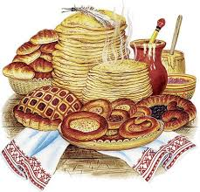
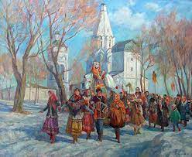
Цель проекта: Повышение интереса к традициям русского народа (праздник Масленица).

Slide 5
Задачи проекта: - Формировать первичные представления о русском народном празднике – Масленица. - Приобщать детей к декоративной деятельности : учить самостоятельно украшать масленичные атрибуты – символы Масленицы - Создание условий для знакомства детей с русскими традициями гостеприимства. - Обогащение словаря посредством изучения малых форм фольклора.

Slide 6
Критерии и показатели эффективности проекта: У детей сформированы первичные представления о русском народном празднике – Масленица. У детей развит интерес к различным видам игр. Дети приобщены к декоративной деятельности : могут самостоятельно украшать масленичные атрибуты – символы. Дети знакомы с русскими традициями гостеприимства. У детей обогащен словарь посредством изучения малых форм фольклора.

Slide 7
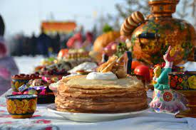
Продукты проекта

Slide 8
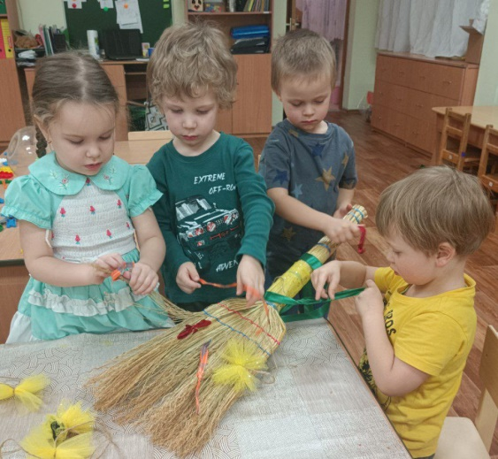
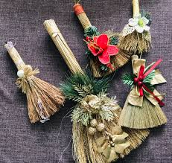
«Банченый веник» на Масленицу «Банченый веник», то есть украшенный бантиками, - один из масленичных атрибутов – символов. В первый же день праздничной недели, встречая Масленицу, в каждом доме наряжали «Банченый веник». Чаще всего это делали дети. На березовый веник вешали цветные тряпочки, привязывали бумажные розочки и бантики из фантиков. «Набанченный» веник надевали на палку и втыкали в сугроб перед домом. И всю неделю нарядные веники, как цветущие деревья, украшали праздничную улицу. А в воскресенье, когда собирались жечь Масленицу, веники забирали с собой и бросали в общий костер.

Slide 9
Папка «Семейные секреты Масленичных блинов» (папка с семейными рецептами воспитанников: рецепт + фото)

Slide 10
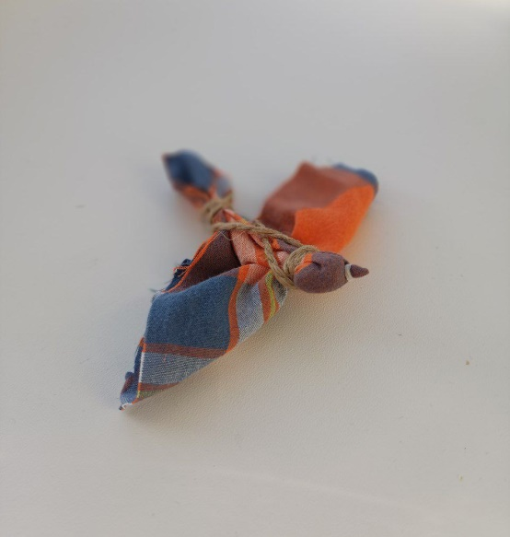
Создание видеофильма для родителей «Как мы Масленицу встречали». 15 марта 2024 - просмотр видеофильма, созданного самостоятельно по итогам проекта, совместно с родителями и проведение мастер-класса для родителей: тканевые «Птички -Жаворонки».

Slide 11
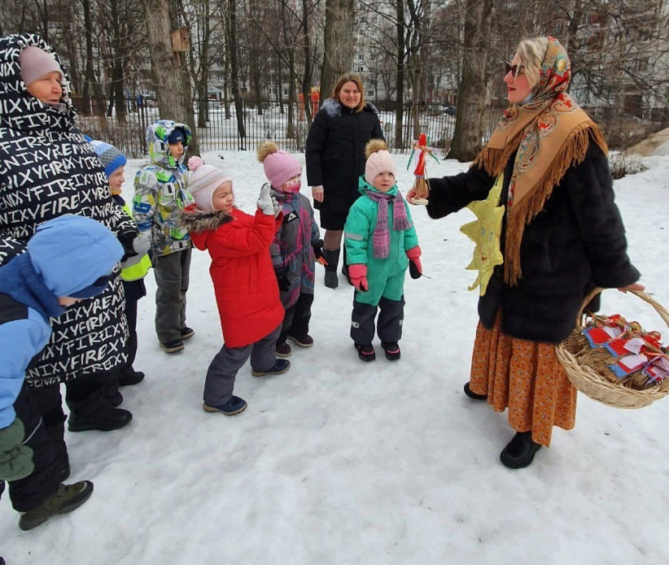
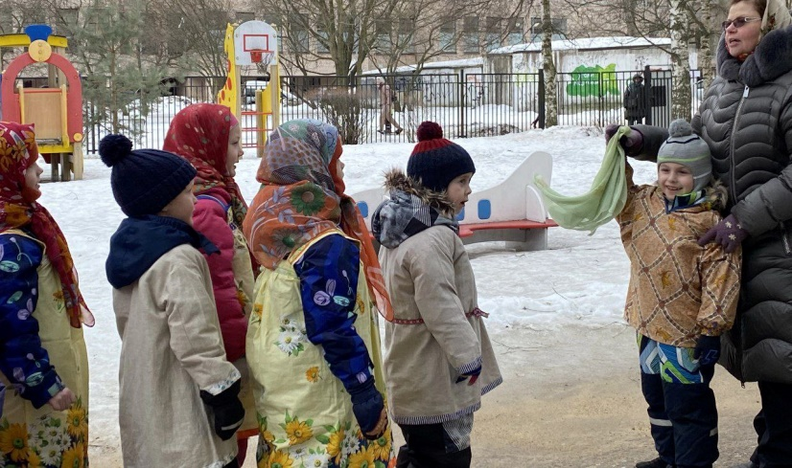
15 марта - проведение развлечения «Широкая Масленица» (воспитатели с детьми).

Slide 12
Показатели проекта: Критерий 1. Во время проведения этого проекта ребята приобрели первичные знания о русском празднике Масленица, символах праздника, народных гуляниях. Повысился интерес к народным подвижным играм, забавам, развлечениям, разучили новые подвижные игры, обогатили словарь по данной теме. Проект способствовал развитию у детей любознательности, творческих способностей, двигательной активности.

Slide 13
Показатели проекта: Критерий 2. Родители были заинтересованы в участии в проекте. Принимали активное участие в оформлении альбома с рецептами и праздновании Масленицы дома всей семьёй.

Slide 14
Спасибо за внимание!

